Slide 1
Interview Schedule Problem to SAT

Slide 2
面試時間排程
有y個組別，有x人要來面試，每個人選三個組別面試，並選擇有空的時間(周一至周五)
將y個組別分別命名為A,B,C…，x個人編號為a,b,c…….

Slide 3
Variable definition
定義變數a_{A1}: 編號為a的人在星期一面試A組
定義變數a₁ : 編號為a的人星期一要來
a₁ ↔ (a_{A1}+ a_{B1}+ a_{C1})
定義變數A₁: A組的面試官星期一要來

Slide 4

Constraint
1. 當有人被安排面試x組時，x組的面試官要有人來 : a_{X1}X₁’
2. 每個人只面試一次選的組 :
ex: (a_{A1}a_{A2}a_{A3})+ (a_{A1}’a_{A2}a_{A3})$+\text{(}\text{aA}\text{1}\text{a}\text{A}\text{2’}\text{aA}\text{3)}$+ (a_{A1}a_{A2}a_{A3}’)
3. 每個人選的組都要被面試過 : a_{A1}’ a_{A2}’ a_{A3}’
4. 一天最多y人來面試 :
ex: y=2, a₁b₁c₁d₁ + a₁’b₁c₁d₁ + a₁b₁’c₁d₁ + a₁b₁c₁’d₁ + a₁b₁c₁d₁

Slide 5
Encoding
將每個人的星期一到五都先給個變數 ex: (a₁+ a₂ + a₃ + a₄ + a₅)
再依照各人所選填的組別將各變數對應
ex: a₁ ↔ (a_{A1}+ a_{B1}+ a_{C1}) ≡ (a₁’+a_{A1}+a_{B1}+a_{C1})(a₁+a_{A1}’) (a₁+a_{B1}’) (a₁+a_{C1}’)
將上頁的各種constraint 利用迪摩根定律轉成CNF
Pseudo Boolean constraint through BDD
沒空的時間直接assign 成 0

Slide 6
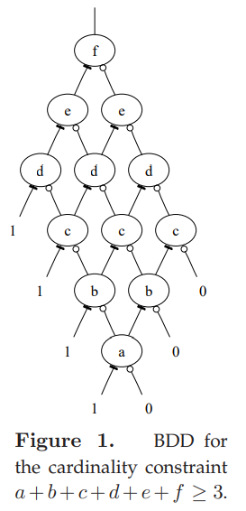
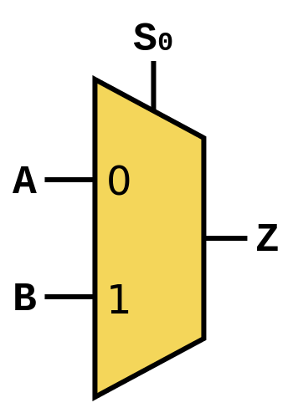
Pseudo Boolean constraint through BDD
MUX CNF:
(S’ + B’ + Z)
(S’ + B + Z’)
(S + A’ + Z)
(S + A + Z’)
(A’ + B’ + Z)
(A + B + Z’)
When B = 1:
Z ≡ S + A
When A = 0:
Z ≡ SB

Slide 7
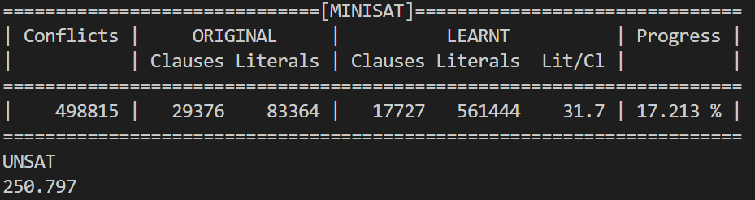
Result
7組 100人
每天人數上限12人

Slide 8
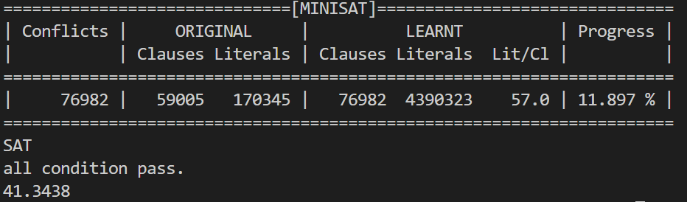
Result
7組 100人
每天人數上限30人

Slide 9
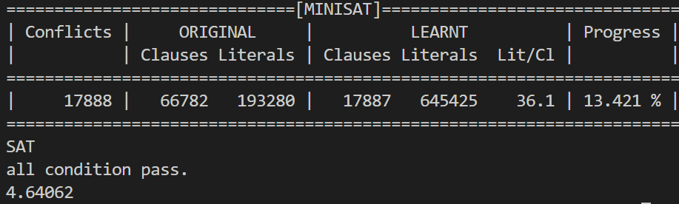
Result
7組 100人
每天人數上限45人

Slide 10
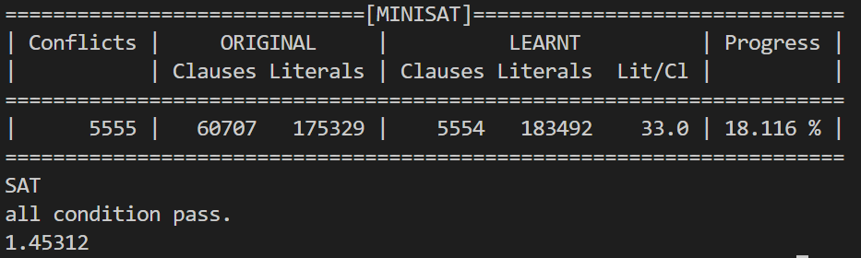
Result
7組 100人
每天人數上限60人

Slide 11
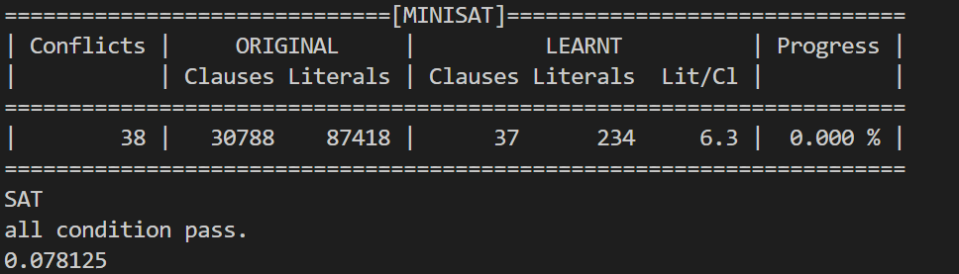
Result
7組 100人
每天人數上限80人

Slide 12
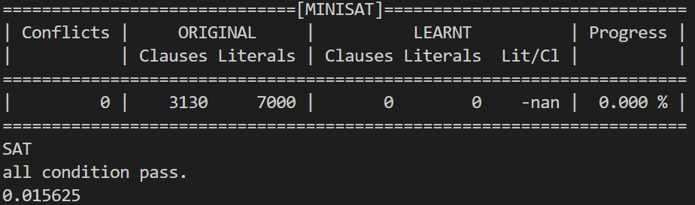
Result
7組 100人
每天人數上限45人(先不把Pseudo Boolean Constraint 丟進去)

Slide 13
Conclusion
The Pseudo Boolean Constraint is the most time-consumed.
We find that if we set the limit of people each day near the number which is the least number that can pass the condition, the SAT engine needs more time to solve.
The more conflicts occur, the more time the SAT engine needs more time to solve.

